Slide 1
Plotly & Dash

Slide 2
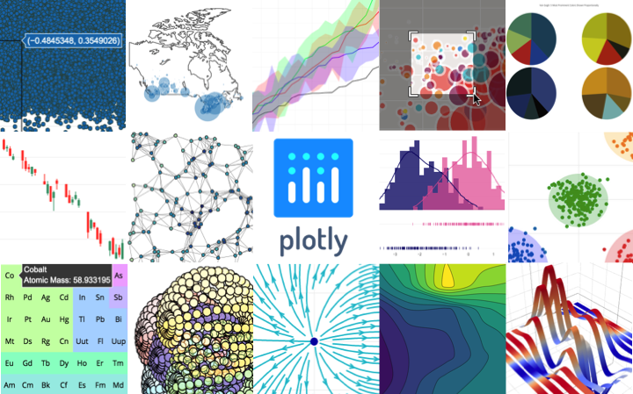
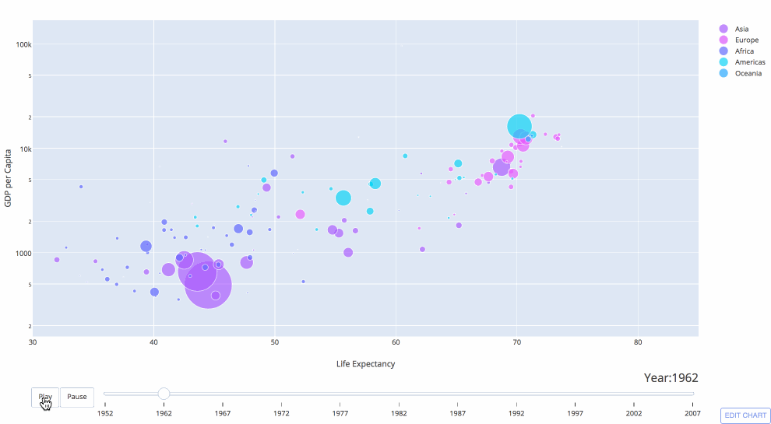
¿Qué es Plotly?
Open Source
Visualizaciones interactivas
Módulo de Python
pip install plotly
¿Necesitamos registrarnos en algún lado? No, a ser que usemos mapas, que es necesario una clav (token)
¿Necesitamos conexión a internet? Solo para mapas

Slide 3
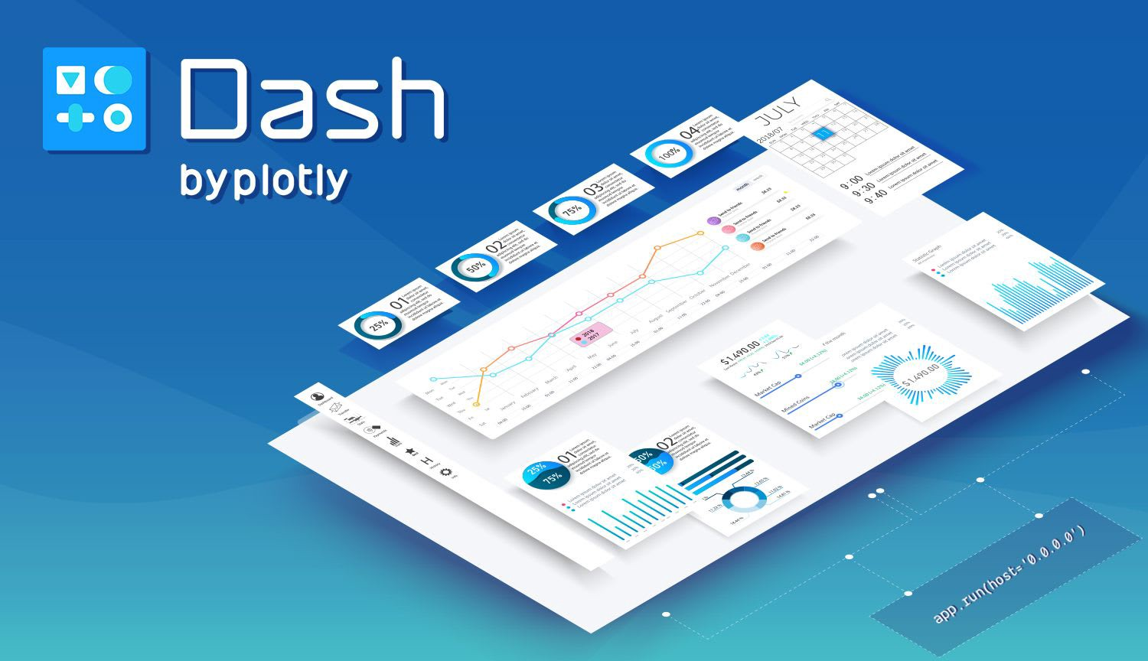
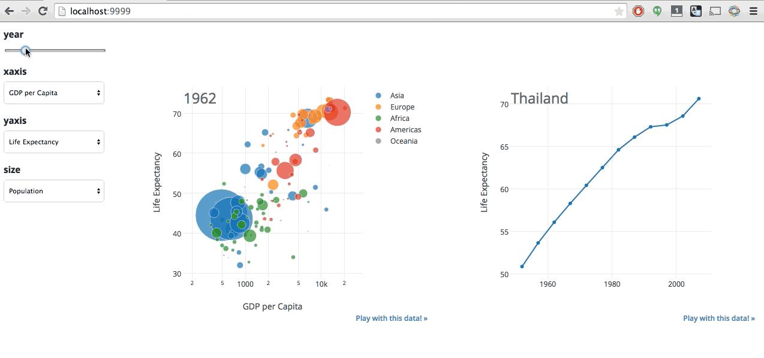
¿Qué es Dash?
Open source, pero con servicio de pago en caso de puesta en producción a través de su plataforma.
Montar una web interactiva con gráficas y filtros
Utiliza plotly
Módulo de Python
pip install dash
Galería con ejemplos y código

Slide 4
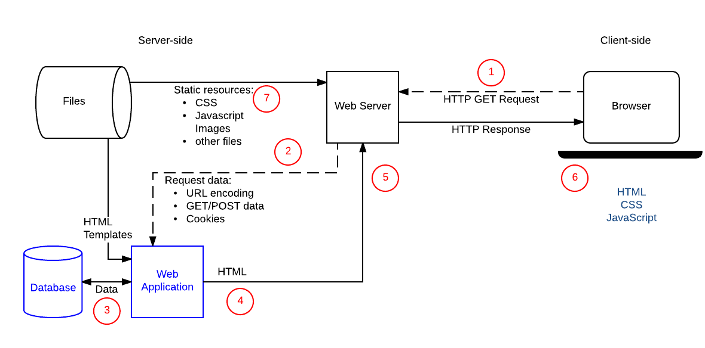
Arquitectura Dash

